Slide 1
附件2
高階文官培訓飛躍方案
薦送受訓人員作業程序
公務人員保障暨培訓委員會

Slide 2
參訓資格

Slide 3
參訓 人員
保訓會
主管 機關
服務 機關
國家文官學院
薦送 機關
參訓人員關聯
小叮嚀~
1、薦送機關係指總統府及國家安全會議、中央一級機關 (高階公務人員中長期發展性訓練辦法第6條)
2、主管機關係指各中央二級以上機關、直轄市政府或縣（市）政府 (公務人員訓練進修法第2條)

Slide 4
參訓資格概述
參訓資格要件 (高階公務人員中長期發展性訓練辦法第5條及年度訓練計畫)
官等
年資
考績
現職人員

Slide 5
參訓資格詳介
現職人員
經銓敘部銓敘審定合格實授現任簡任第十職等或相當職務以上人員。
考績
年終考績最近三年二年列甲等、一年列乙等以上。
官等
經銓敘部銓敘審定合格實授現任簡任第十職等或相當職務以上。
※依班別資格參訓
1.管理發展訓練:合格實授簡任第十一職等，或合格實授簡任第十職等職務滿2年以上。
2.領導發展訓練:合格實授簡任第十二職等人員或合格實授簡任第十一職之機關首長。
3.決策發展訓練:合格實授簡任第十三職等或第十四職等人員或合格實授簡任第十二職等之機關首長。
！小叮嚀~
以上資格條件均採計至當年度1月31日止。 (高階公務人員中長期發展性訓練辦法第5條第2項)。

Slide 6
作業流程

Slide 7
各主管機關就擬推薦受訓人員資格條件進行初審。
保訓會依據當年度預定訓練人數、訓練容量及機關間均衡等因素，分配推薦受訓名額。
中央一級機關報送受訓人員名冊。
保訓會函請中央二級以上機關、地方機關及各級議會與產學界及民間團體薦送符合受訓資格人員參訓。
報送參訓名冊
※產學界及民間團體
各大專校院、學術機構現任專任教育及研究人員、非政府組織或非營利組織人員、民營事業機構：由各該服務機關（構）、學校就推薦受訓人員進行初審後函送保訓會。

Slide 8
遴選流程
各機關推薦人員參訓並審核資格條件
各服務機關（構）、學校應請被推薦受訓人員確認其資格條件及填具受訓人員推薦表。
保訓會辦理遴選評鑑並公布錄取受訓人員
薦送人員應經保訓會複審程序
初審通過者，應經保訓會複審程序。領導發展訓練與決策發展訓練採書面複審。管理發展訓練採兩階段複審作業。第一階段係彙整參加人員推薦表資料後，綜整考量參加人員發展潛能進行書面複審。通過第一階段書面複審之參加人員，應依保訓會通知參加第二階段評鑑中心法複審，並全程參與各項遴選評鑑作業（含英語簡報），未克參與評測，不予錄取。
中央二級機關於112年3月10日前將推薦受訓人員名冊函送中央一級機關，中央一級機關就本機關暨所屬機關推薦受訓人員進行初審，於112年3月24日前函送保訓會。
遴選評結果提報高階文官中長期培訓協調會報審議後，決定錄取受訓人員名單，由保訓會於112年4月30日前公布錄取名單，並函知薦送機關，由國家文官學院辦理調訓事宜。
各機關依規定程序進行初審並函報參訓人員名冊
各主管機關就擬推薦受訓人員資格條件進行審核，並請被推薦受訓人員確認其資格條件。必要時，得召開甄審委員會或組成臨時性之審查委員會進行資格條件審核事項。
總統府及國家安全會議就本機關暨所屬機關推薦受訓人員進行初審，於112年3月24日前函送保訓會。
直轄市政府、直轄市議會、縣（市）政府及縣（市）議會就本機關暨所屬機關推薦受訓人員進行初審，於112年3月10日前函報行政院，行政院於3月24日前函送保訓會。

Slide 9
線上報送作業

Slide 10
各主管機關及地方政府、議會（報名資料登錄）

Slide 11
高階文官培訓線上報送作業-1
一、至本會網站(https://www.csptc.gov.tw/)首頁之「培訓業務系統」。

Slide 12
高階文官培訓線上報送作業-2
二、或可直接開啟https://web13.csptc.gov.tw/webACMS/wfrmLogin0.aspx
培訓業務系統網站。輸入「機關代碼」、「帳號」(原請證系統之帳號)及「密碼」(原請證系統之密碼)，登入系統。

Slide 13
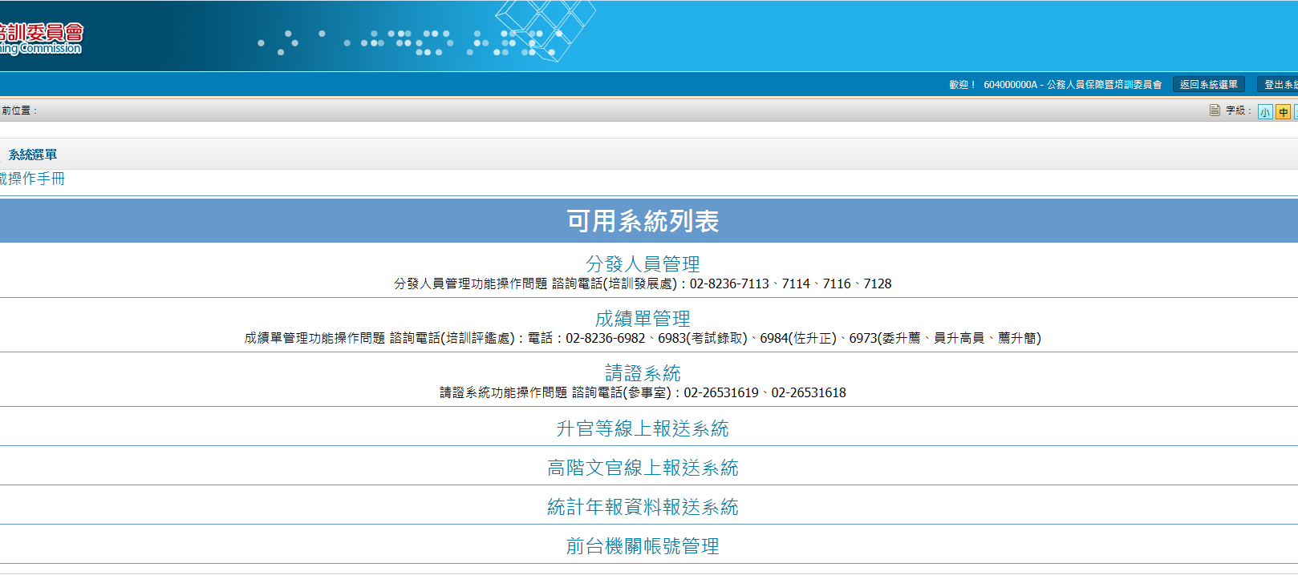
高階文官培訓線上報送作業-3
三、選擇「高階文官線上報送系統」進入系統。

Slide 14
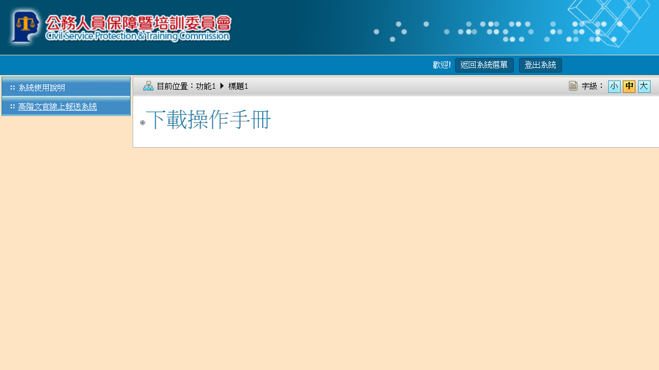
升官等訓練名冊線上報送作業-4
高階文官培訓線上報送作業-4
四、點選「高階文官線上報送系統」。

Slide 15
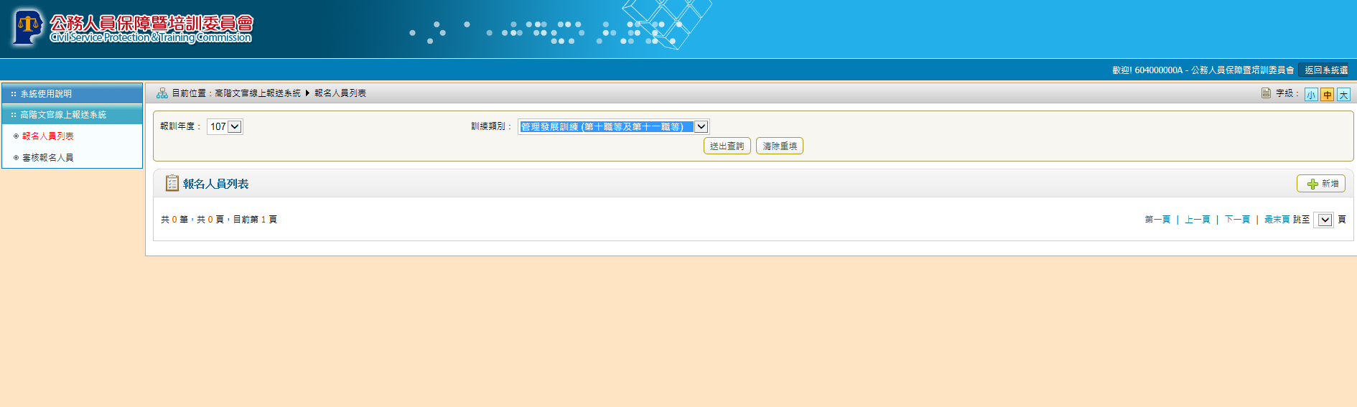
高階文官培訓線上報送作業-5
五、點選「新增」。

Slide 16
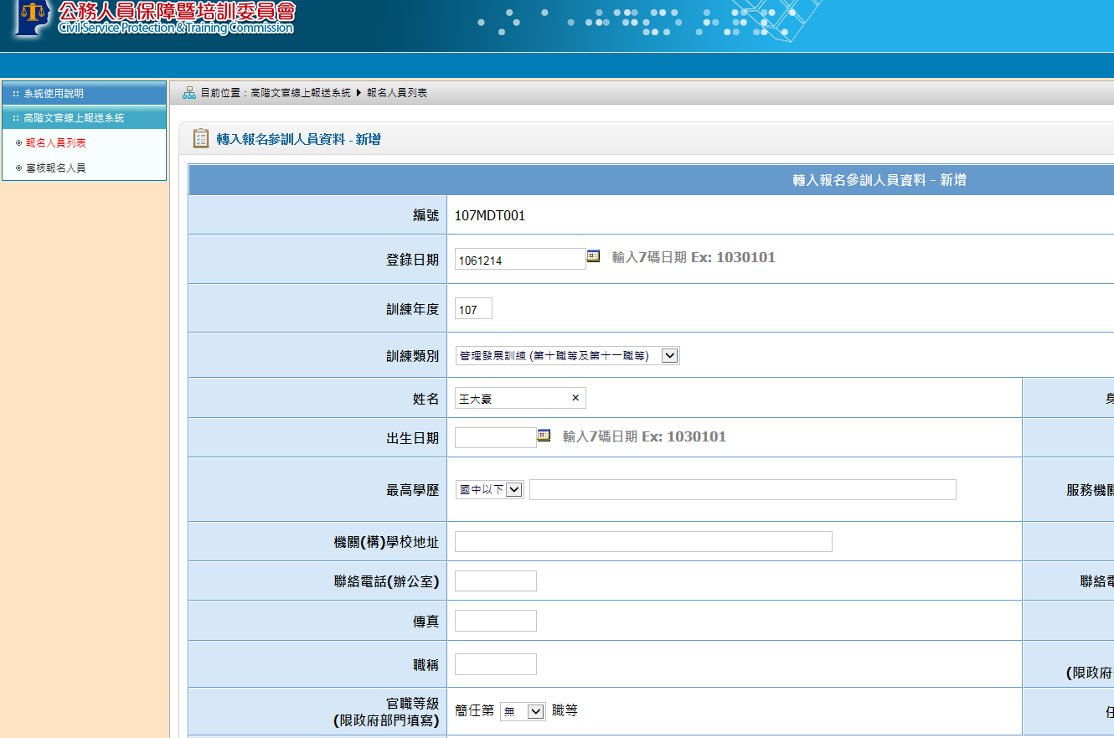
高階文官培訓線上報送作業-6
六、登錄受訓人員資料。

Slide 17
高階文官培訓線上報送作業-7
七、填寫完成後， 點選「確定新增」，於報名人員列表顯示此筆資料，狀態顯示 「機關登錄中」 。仍可點選「修改」回登打頁面修改資料，如該筆資料錯誤，點選「刪除」 ，將人員資料刪除。

Slide 18
高階文官培訓線上報送作業-8
八、確認登打內容無誤後， 點選「完成作業並上傳」 ，於報名人員列表狀態顯示 「機關登錄完成」 ，資料即報送致中央一級機關，則無法修改或刪除。

Slide 19
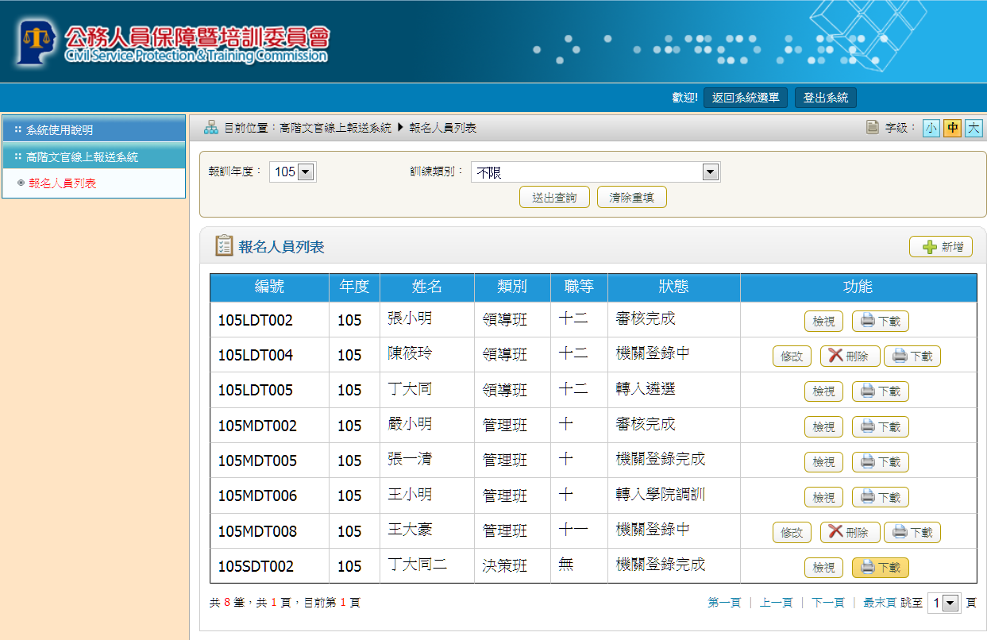
高階文官培訓線上報送作業-9
九、完成上傳，點選「下載」 。

Slide 20
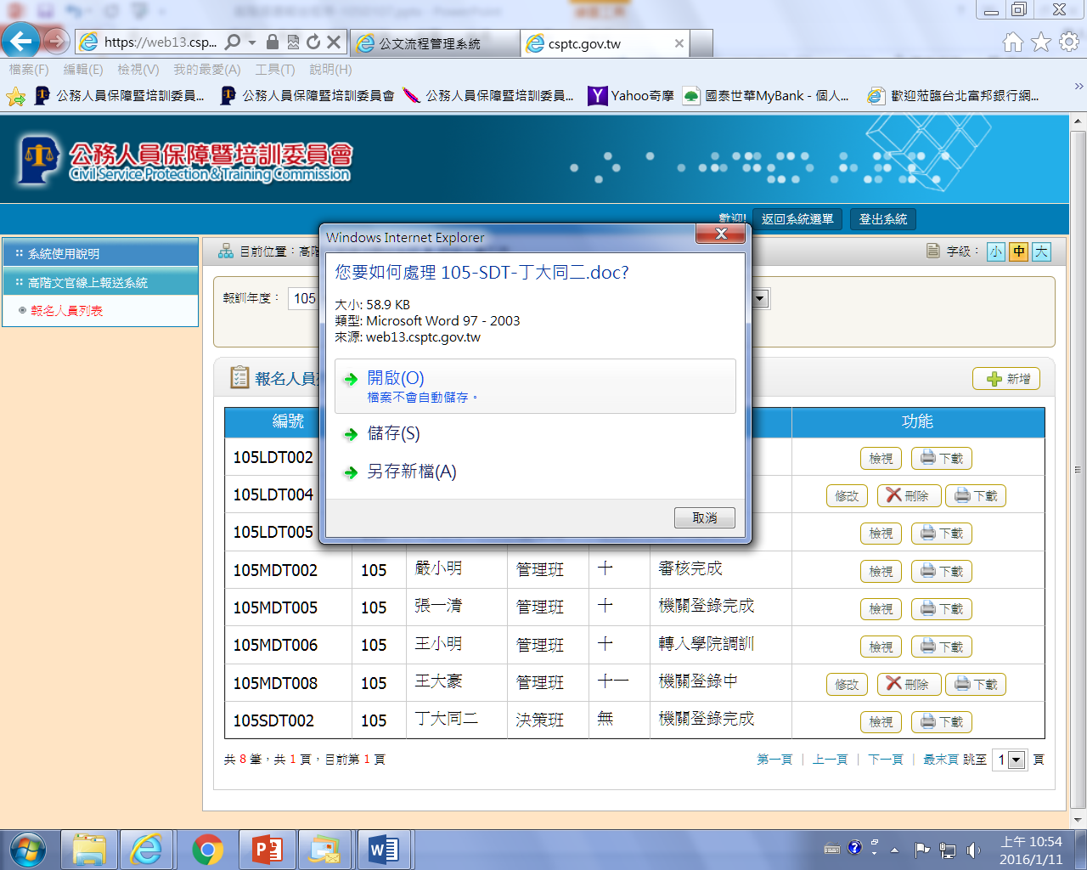
高階文官培訓線上報送作業-10
十、可「開啟」或「儲存」推薦表。

Slide 21
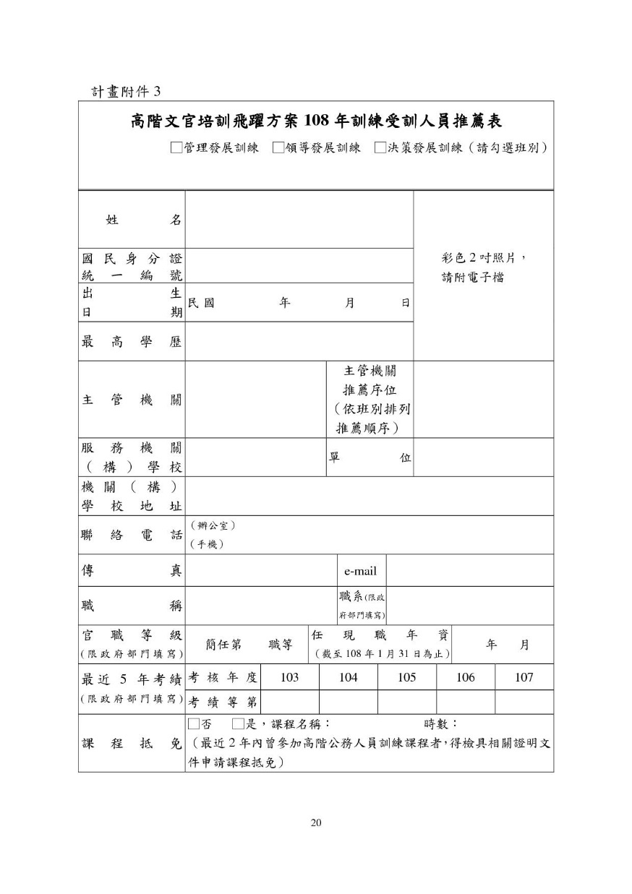
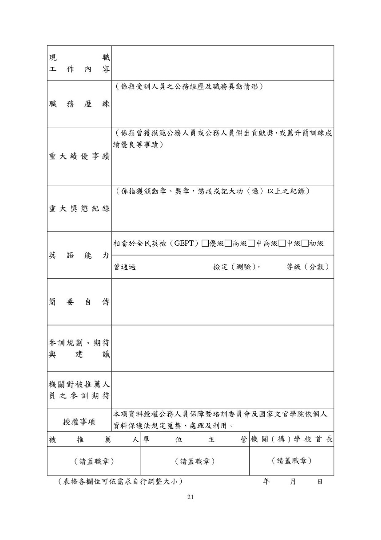
高階文官培訓線上報送作業-11
十一、列印推薦表並確認內容無誤後，依行政程序核章。另依規定程序進行初審並函送推薦表，完成報名作業。

Slide 22
總統府、國家安全會議及中央一級機關（報名資料審查）

Slide 23
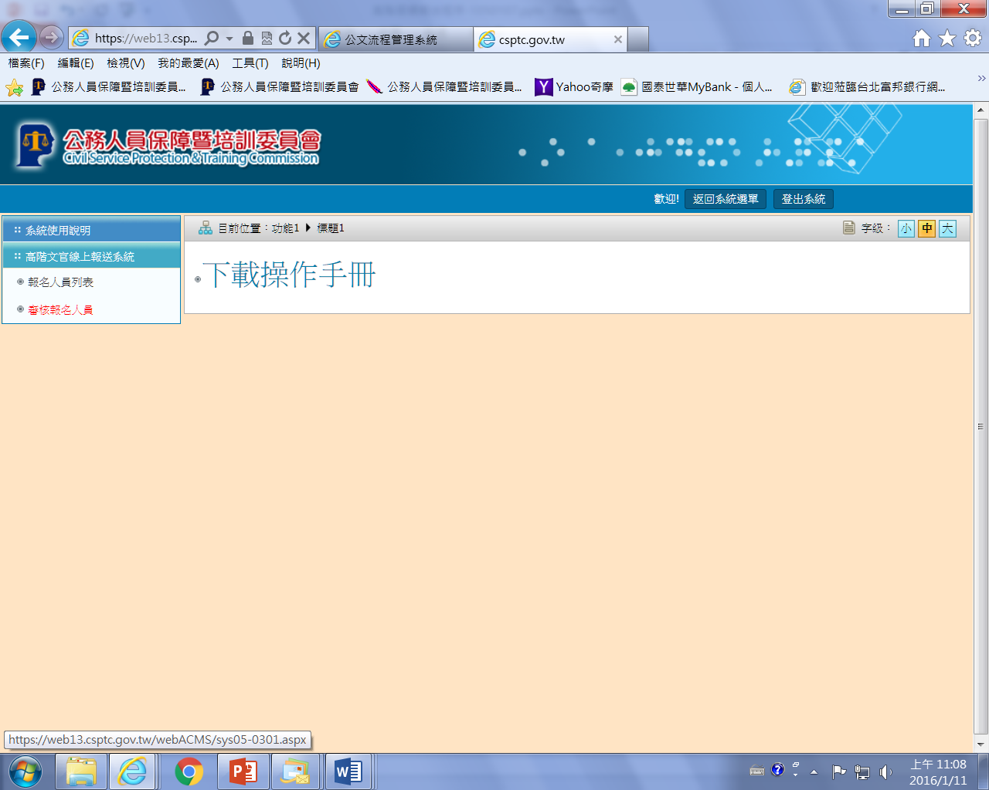
高階文官培訓線上報送作業-審核1
一、點選「審核報名人員」。

Slide 24
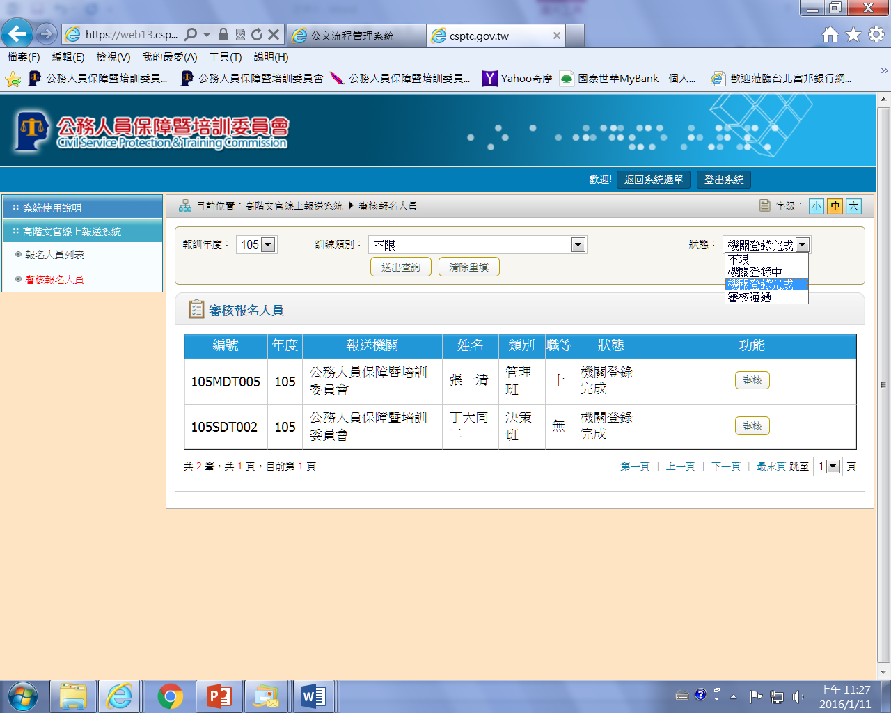
高階文官培訓線上報送作業-審核2
二、於狀態點選「機關登錄完成」，於功能點選「審核」 ，進入所屬機關報名人員資料畫面。

Slide 25
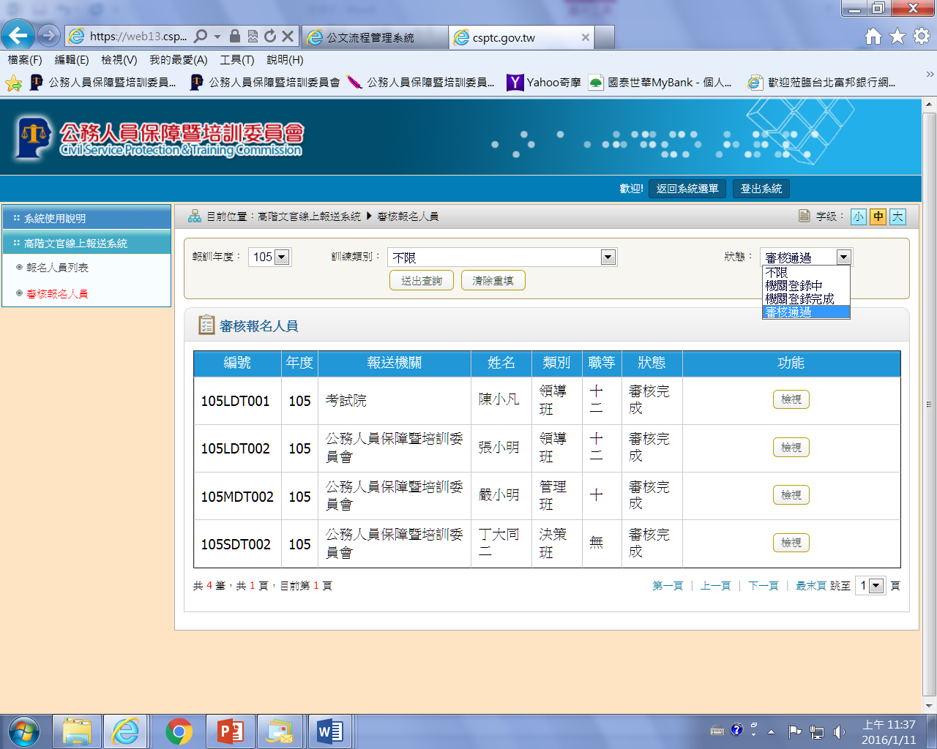
高階文官培訓線上報送作業-審核3
三、進行報名人員資料審查，如無誤請點選「通過」，該名人員資料即進入本會資料庫，點選後則無法更改，請確認後點選 。可於狀態點選「審核通過」查詢完成報名人員資料。

Slide 26
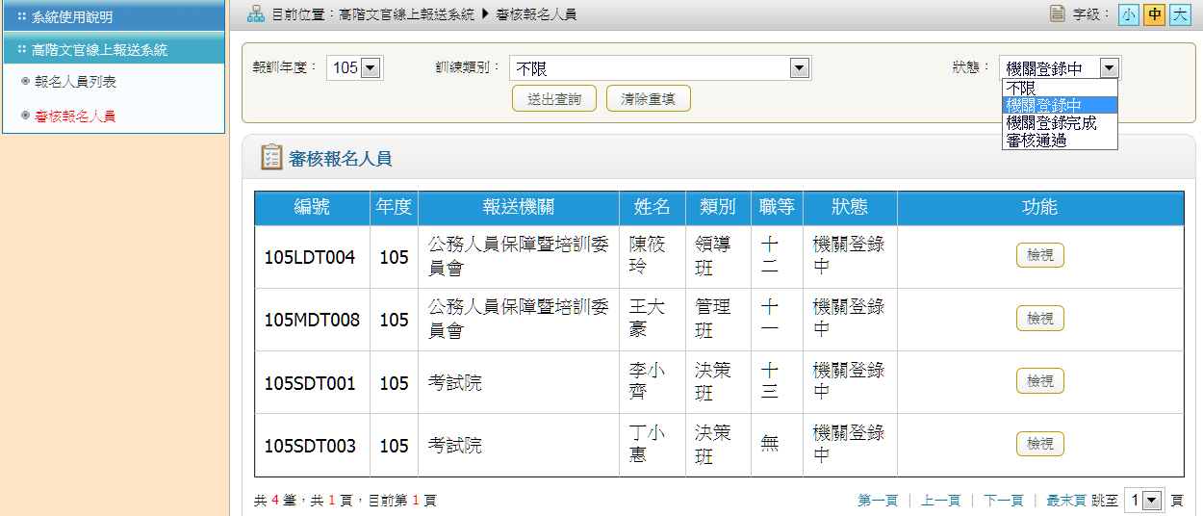
高階文官培訓線上報送作業-審核4
四、報名人員資如有錯誤或資格不符，無法通過初審，請點選「退回」，該名人員資料即退回至報送機關。可於狀態點選「機關登錄中」查詢所屬機關尚未完成報名的人員資料。

Slide 27
服務專線
保訓會
相關法規疑義：
國家文官學院
02-26531542
02-82366971
02-82366972
02-26531545
訓練執行疑義：

